Slide 1
캡스톤 디자인(1)
팀 : 김태정,이동근,송훈기,이건주

Slide 2
아이디어의 초점
사회적인 약자를 위한 아이디어
삶의 질(Well-being)

Slide 3
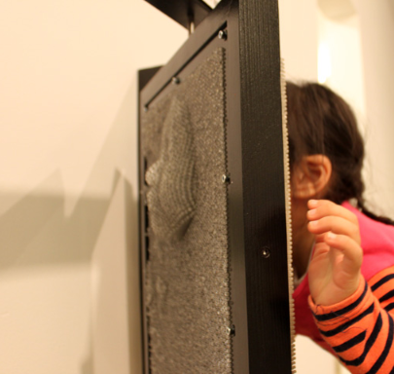
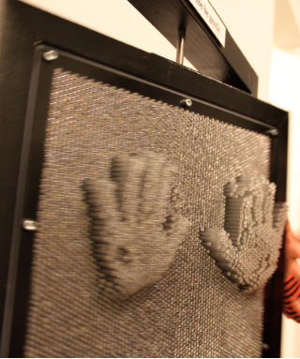
1.시각장애인들을 위한 점자 얼굴 인식판

Slide 4
기대 활용
시각장애인분들이 보다 더 많은 것들을 촉각을 통해서 학습이 가능하도록 함
장애를 가진 어린이들이 물체를 만지면서 안전하게 학습하도록 함

Slide 5
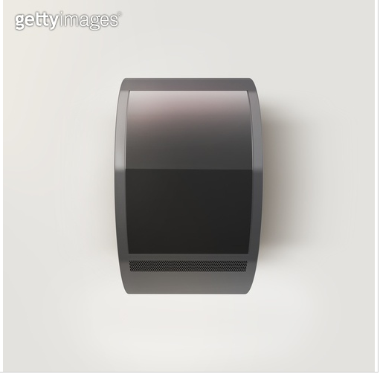
2.청각 장애인용 팔찌 센서
출처 : GettyimagesBank

Slide 6
기대 활용
보다 더 안전하게 거리를 지날 수 있도록 함
공사현장 및 기타 사람의 소리로 들을 수 없는 장소에서 안전사고 예방

Slide 7
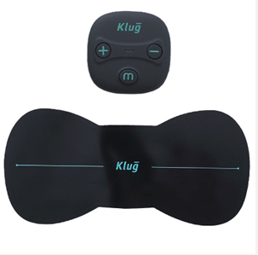
3.운동자세 교정 진동 센서판
출처 : https://nun3004.tistory.com/44

Slide 8
기대 활용
올바른 자세를 통해서 효율적인 운동을 할 수 있게됨
운동뿐만 아니라, 오래앉아있는 수험생 및 사회인들에게도 자세 교정에 신경 쓸 수 있도록 함

Slide 9

4. 문맥 신호등

Slide 10
기대 활용
글을 읽기 수월해져 , 읽고 이해하는데 도움을 줌
논문,등 전문적인 서적을 읽는데도 도움을 줌

Slide 11
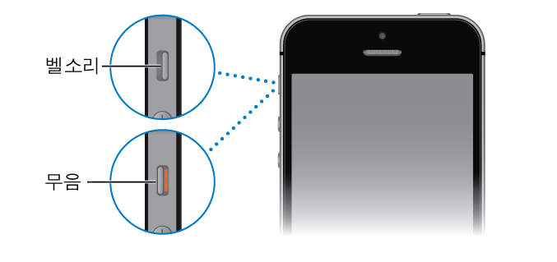
5. 주변 소음에 따라 무음모드 되는 시스템
출처 : https://gbworld.tistory.com/1034

Slide 12
기대 활용
공공장소 및 기타 조용해야하는 장소내에서 활용됨

